Slide 1
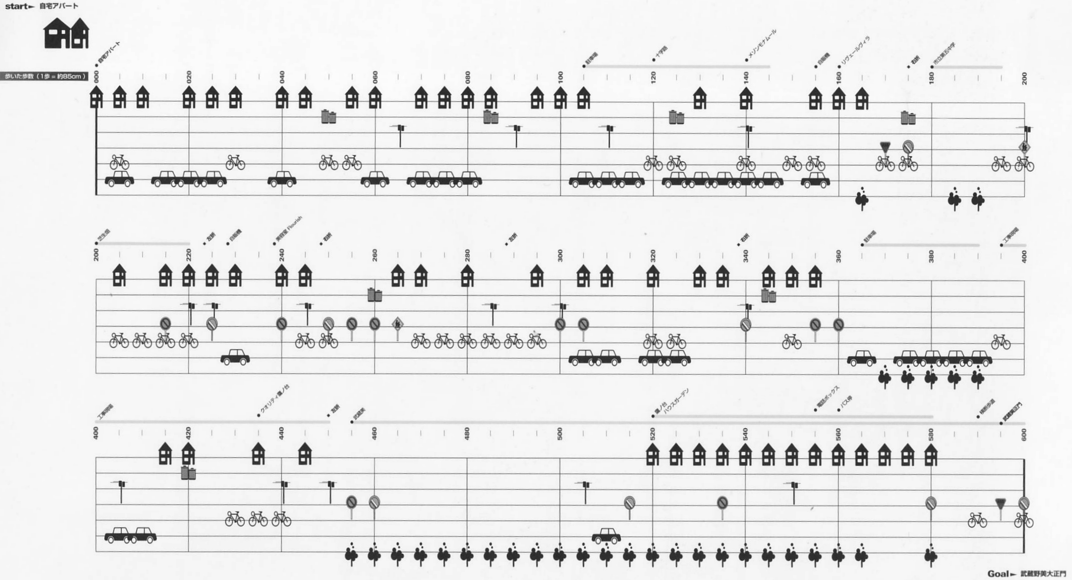
viz tank [a repository of data/info/knowledge visualisation solutions]
Home to school surrounds diagram
A. Yabuuchi (2009)
[dans] Informational diagrams PIE books 2010
Diagram Design Course / Department of Visual Communication Design / Musashino Art University
J.Y. Blaise, I. Dudek 2021

Slide 2
viz tank [a repository of data/info/knowledge visualisation solutions]
Discrétisation systématique du parcours en segments égaux(temps ou distance)
Départ
7 paramètres observés le long du parcours, un par ligne
Home to school surrounds diagram
A. Yabuuchi (2009)
[dans] Informational diagrams PIE books 2010
Diagram Design Course / Department of Visual Communication Design / Musashino Art University
J.Y. Blaise, I. Dudek 2021

